Slide 1

SEOUL BIKE SHARING DEMAND
Chaitanya Mangra - 22105964
&
Alberto Gomez Conejero - 22109532

Slide 2
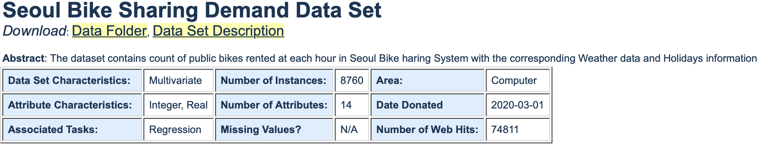
Datensatz
Den Datensatz ist unter folgendes Link zu finden: Seoul Bike Sharing Demand
14 Attributen (nominal und metrisch) und 8760 Instances.
Die Daten wurden am 01.03.2020 von Seoul Metropolitan Regierung an UCI gespendet.
Datensammlung von gemietete Fahrräder in Seoul mit Einfluss von verschiedene Wetter Aspekte und Bedingungen.
By: Alberto Gomez Conejero & Chaitanya Mangra

Slide 3

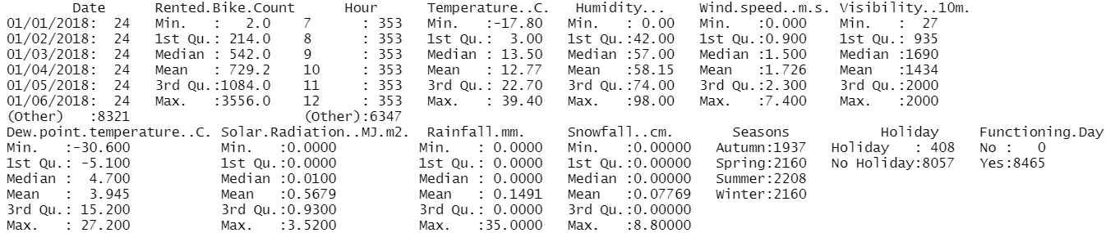
Attributen des Datensatzes
Hour (nominal)
Season (nominal)
Holiday (nominal)
Highest Temperature (metrisch)
Highest Snowfall (metrisch)
Highest Rainfall (metrisch)
Highest Visibility (metrisch)
Highest Humidity (metrisch)
Highest Solar Radiation (metrisch)
Wind Speed (m/s) (metrisch)
By: Alberto Gomez Conejero & Chaitanya Mangra

Slide 4

Unser Ziel
Für einen Tag:
Höchst vorhergesagte Wetterwerte eingeben
Anzahl der geliehenen Fahrräder für jede Stunde des Tages prognostizieren
By: Alberto Gomez Conejero & Chaitanya Mangra

Slide 5
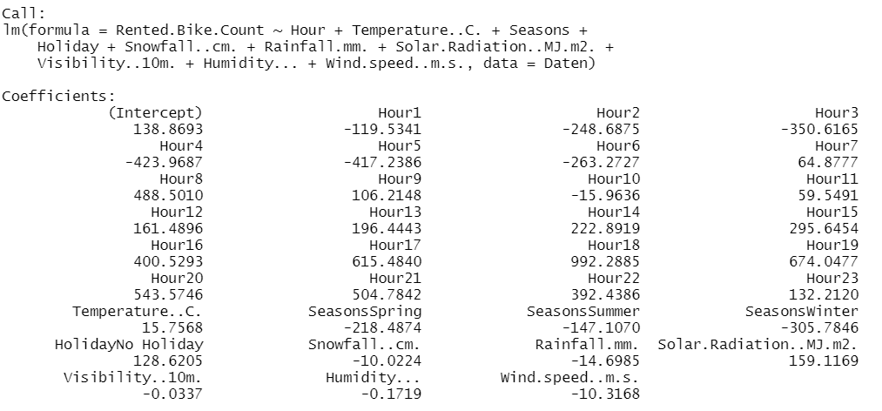
Methode
Es wurde ein Supervised Learning Algorithmus genutzt.
Verschiedene Einflussvariablen und eine einzige Zielvariable.
Rented Bike Count → metrisch → lineare Regression
Linear Regression Modell
Koeffizienten
By: Alberto Gomez Conejero & Chaitanya Mangra

Slide 6
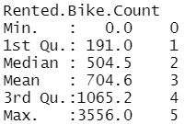
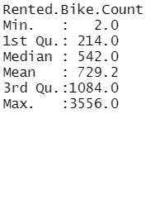

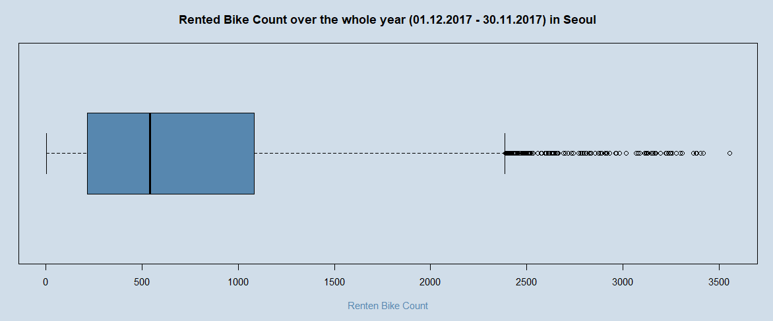
Slide for nerds
Tatsächliche Wetterwerte für jede Stunde (8760 Std. /24 Std. = 365 Tage ):
MAE = 300.7184
Höchstwetterwerte pro Tag berechnen (mit ein paar verschalteten Schleifen)
MAE = 311.4746
Functioning Day ist “No“, Rented Bike Count ist 0.
Lösung: Subset mit nur Functioning Day “Yes“
MAE = 290.9242
- Warum wir ein so großer MAE haben:
By: Alberto Gomez Conejero & Chaitanya Mangra

Slide 7
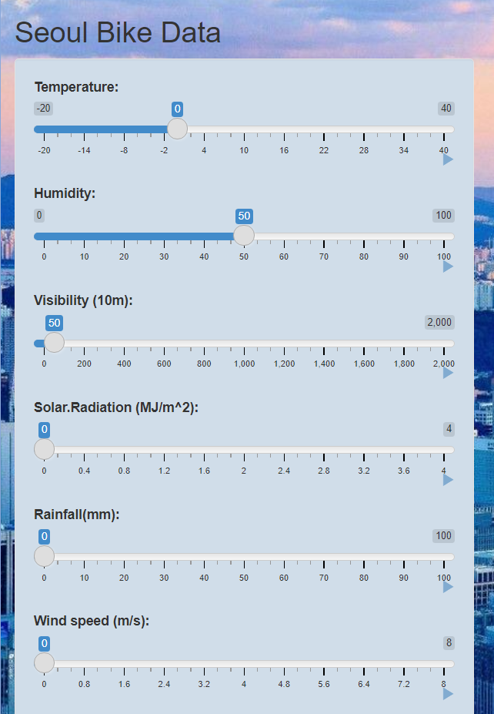
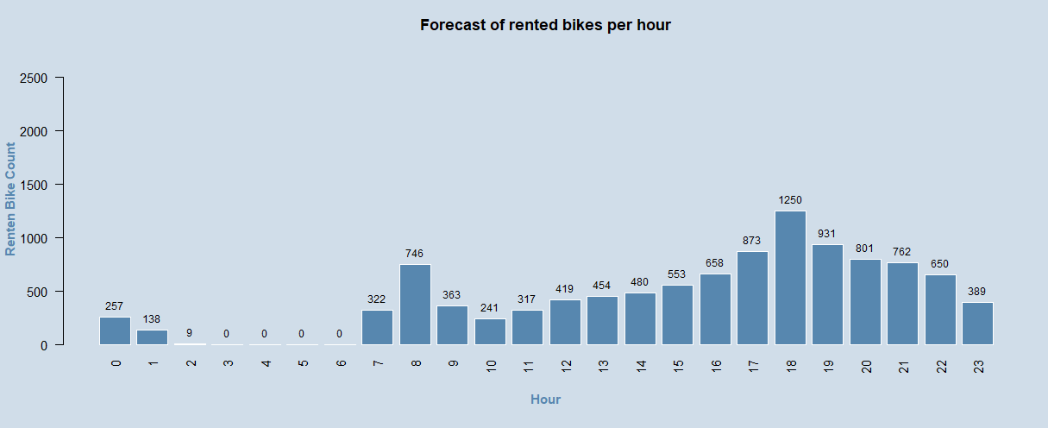
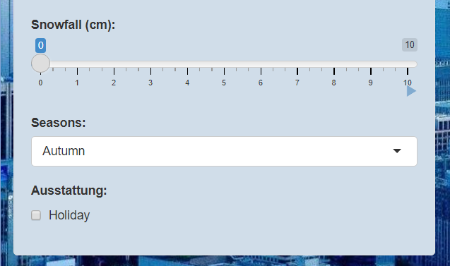
Ergebnisse
By: Alberto Gomez Conejero & Chaitanya Mangra

Slide 8

Reale Anwendung
Wen und inwiefern könnte dieses Entscheidungsunterstützungssystem behilflich sein?
Regierung:
- kurzfristige/langfristige Planung von notwendige Fahrräder
- Kontrolle von Anzahl von Fahrräder an der Straße
Benutzer :
- Beim eintragen von die verschiedene Tages Bedingungen (Wetter, Jahreszeit, Typ des Tages (Werktag) → Einschätzung von Fahrräder, die zur Verfugung stehen.
- Sehen wann (Uhrzeit) am meistens Fahrer unterwegs sind.
By: Alberto Gomez Conejero & Chaitanya Mangra

